Slide 1
Πως αναπτύσσεται η Τεχνολογία
Για να αναπτυχθεί η τεχνολογία θα πρέπει να αναπτυχθούν πρώτα νέες γνώσεις . Αυτό συμβαίνει συχνά μέσω έρευνας που γίνεται από τους επιστήμονες . Κατόπιν η εφαρμογή της νέας γνώσης (μέσω της τεχνολογίας) για τη δημιουργία νέων προϊόντων που θα ικανοποιούν τις ανάγκες της αγοράς .

Slide 2
Νέες Τεχνολογίες
Επιστήμη είναι σύστημα απόκτησης γνώσης που βασίζεται στην επιστημονική έρευνα , καθώς και στην οργάνωση αυτής της γνώσης. Κάθε επιστημονική γνώση δεν καθίσταται ποτέ άχρηστη αλλά αποτελεί το υπόβαθρο για περαιτέρω γνώση και εξειδίκευση.

Slide 3
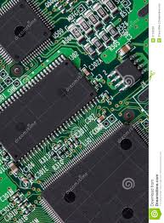
Για παράδειγμα αναπτύχθηκε νέα γνώση σχετικά με τους μικροεπεξεργαστές από μηχανικούς και επιστήμονες που οδήγησε στα σύγχρονα συστήματα υπολογιστών.

Slide 4
Ανακάλυψη
Η ανακάλυψη είναι η εύρεση και για πρώτη φορά χρήση ή διατύπωση κάποιου προϋπάρχοντος πράγματος .
Δεν υπάρχει λόγος κάποιος να ανακαλύψει το ίδιο πράγμα ξανά (εκτός ίσως από το να αναπαράγει για επιβεβαίωση της αρχικής ανακάλυψης ).

Slide 5
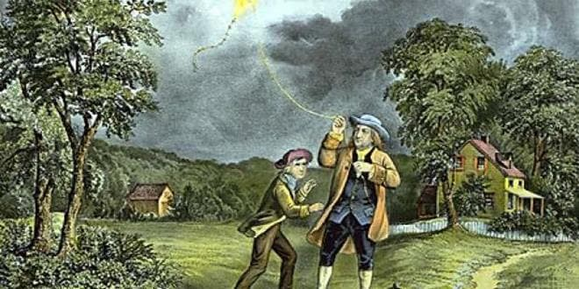
Παραδείγματα
Ο ηλεκτρισμός

Slide 6
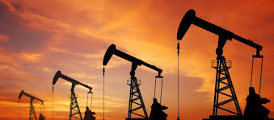
Πετρέλαιο

Slide 7
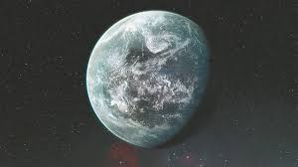
Βρέθηκε πλανήτης που μοιάζει με τη Γη. Η επιστημονική ομάδα της NASA ανακοίνωσε ότι ανακάλυψε έναν πλανήτη που φαίνεται να έχει πολλά κοινά χαρακτηριστικά με τη Γή.

Slide 8
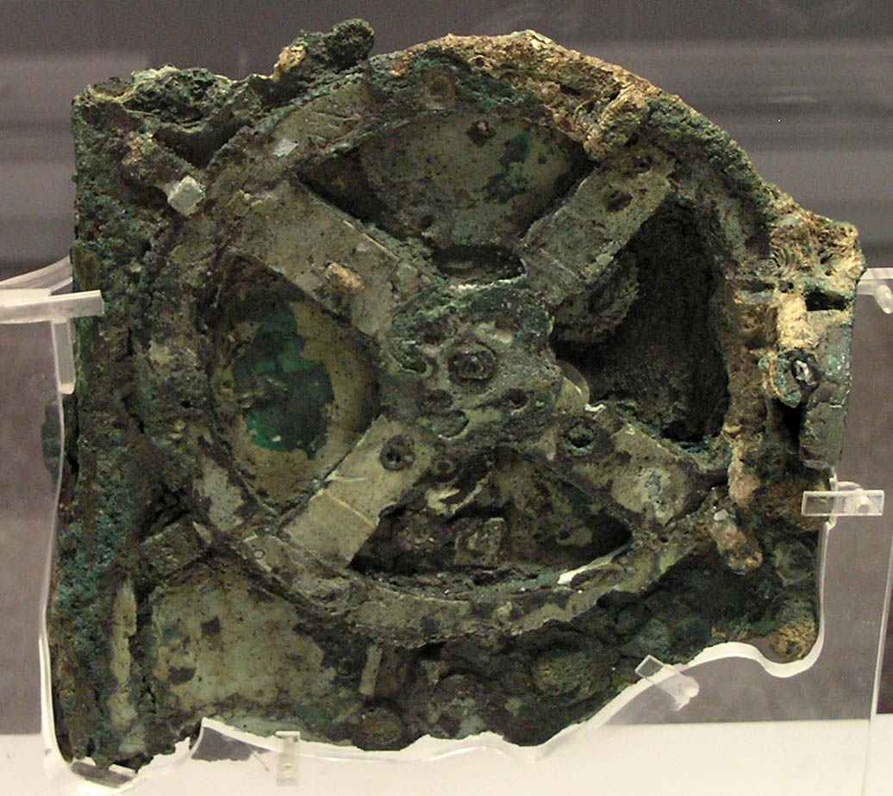
Ο Μηχανισμός Αντικυθήρων είναι ο αρχαιότερος γνωστός πολύπλοκος μηχανισμός. Ονομάζεται και πρώτος γνωστός αναλογικός υπολογιστής. Η ποιότητα κατασκευής του υποδηλώνει ότι είχε ανακαλυφθεί κατά τη διάρκεια της Ελληνιστικής Περιόδου.

Slide 9
Εφεύρεση
Εφεύρεση χαρακτηρίζεται οποιαδήποτε δημιουργική ενέργεια του ανθρώπου που καταλήγει στην σύλληψη μιας πρωτότυπης ιδέας που δεν υπάρχει προηγουμένως ή στην ανεύρεση νέων μεθόδων εργασίας ή ιδιοτήτων ή πραγμάτων .
Η σύλληψη πρωτότυπης ιδέας και η τεχνική της πραγματοποίησης.
Τα κριτήρια επιτυχίας μιας εφεύρεσης είναι περισσότερο τεχνικά παρά εμπορικά.

Slide 10
Η αιολόσφαιρα του Ήρωνα.

Slide 11
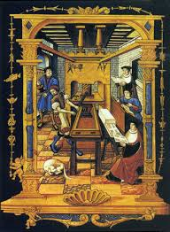
Η εφεύρεση της τυπογραφίας

Slide 12
Ευρεσιτεχνία
Η ευρεσιτεχνία (πατέντα ) είναι η εφαρμογή της εφεύρεσης που είναι ένα αποκλειστικό δικαίωμα χρήσης που δίνεται για κάποιο χρονικό διάστημα στον εφευρέτη .
Το αποκλειστικό αυτό δικαίωμα χορηγείται για 20 χρόνια από την υποβολή της αίτησης και απαγορεύει σε άλλους να χρησιμοποιούν την κατοχυρωμένη μέθοδο , ουσία ,ή μηχανισμό χωρίς την άδεια του κατόχου του διπλώματος ευρεσιτεχνίας.

Slide 13
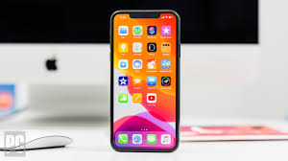
Παραδείγματα ευρεσιτεχνίας
Εφαρμογή για smartphone βρίσκει τα πρόωρα νεογνά.

Slide 14
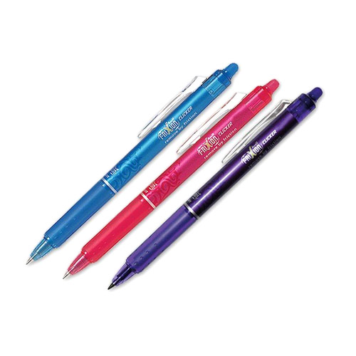
Στυλό που σβήνει

Slide 15
Καινοτομία
Η καινοτομία είναι αυτή που μεταμορφώνει τις εφευρέσεις σε εμπορικά προϊόντα και αλλάζει τον τρόπο που ζούμε .
Η εφεύρεση είναι η ιδέα και η καινοτομία είναι η διαδικασία αξιοποίησή της .
Καινοτομία είναι :
Η εισαγωγή ενός νέου προϊόντος ή η ποιοτική αλλαγή ενός υπάρχοντος προϊόντος.
Η νέα διαδικασία ανάπτυξης προϊόντος .
Το άνοιγμα μίας νέας αγοράς.
Η νέα πηγή εφοδιασμού πρώτων υλών ή άλλων υλικών.

Slide 16
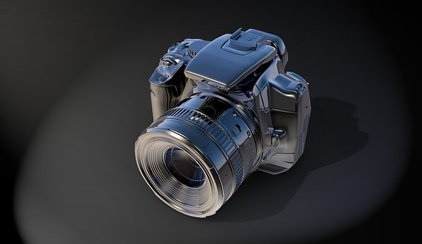
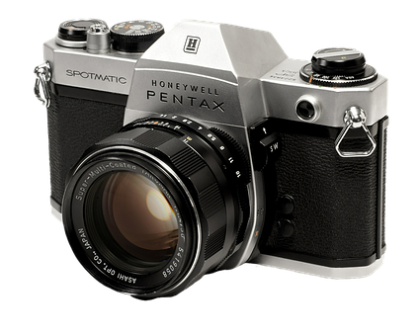
Η ψηφιακή κάμερα σε σχέση με τη συμβατική φωτογραφική μηχανή.

Slide 17
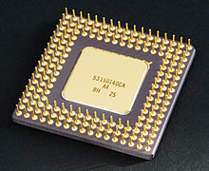
Οι μικροεπεξεργαστές που ανέπτυξε η ΙΒΜ στα τέλη της δεκαετίας του 1990με Πυρίτιο – Γερμάνιο που άνοιξαν το δρόμο σε κινητά φορητούς υπολογιστές κ.λ.π.

Slide 18
Σας ευχαριστώ για την προσοχή σας

